Slide 1
電腦視覺課程
講師:百兆鍶國際有限公司-蘇泓舉 應用工程師

Slide 2
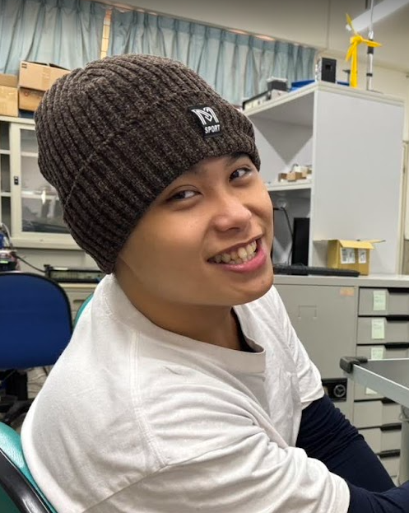
Introduce Myself
任職單位
百兆鍶國際有限公司 應用工程師
學歷
南台科大 機械所 自動控制 碩士
專長
程式設計、自動控制、結構分析、
嵌入式系統、物聯網、人工智慧、
機器人控制
蘇泓舉 Harry
Notes:
https://upload.wikimedia.org/wikipedia/commons/2/22/Quanterr.png

Slide 3
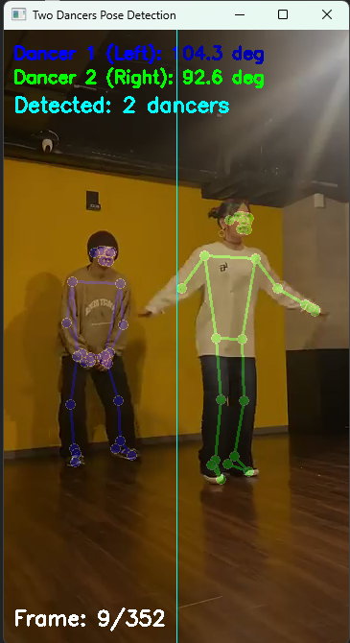
課程大綱
DAY1
機器視覺基礎與Python程式入門
DAY2
深度學習[視覺辨識]應用方法
DAY3
YOLO模型應用與分類器的訓練與應用
Notes:
https://upload.wikimedia.org/wikipedia/commons/2/22/Quanterr.png

Slide 4
機器視覺基礎與Python程式入門
需要的準備工具
Windows系統 筆記型電腦
安裝Visual Studio Code
安裝Python
網路攝影機(WebCAM)[可選]

Slide 5
Artificial Intelligence
人工智慧

Slide 6
Artificial Intelligence
人工智慧
Machine Learning
機器學習
Computer Vision
電腦視覺

Slide 7
Artificial Intelligence
人工智慧
Machine Learning
機器學習
Computer Vision
電腦視覺
Deep
Larning
深度學習

Slide 8
Artificial Intelligence
人工智慧
Machine Learning
機器學習
Computer Vision
電腦視覺
Deep
Larning
深度學習
本課程

Slide 9
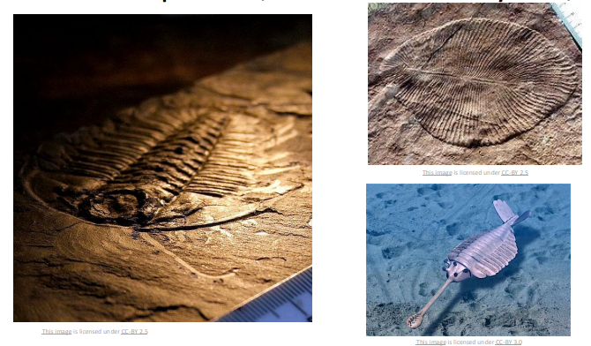
生物視覺系統起源 寒武紀 生物大爆發

Slide 10
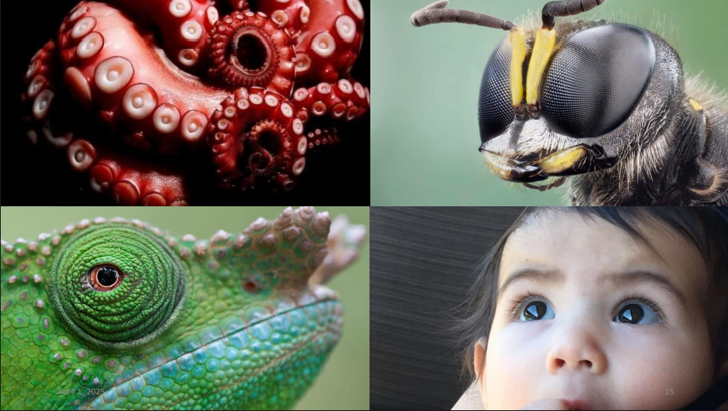
機器視覺基礎與Python程式入門

Slide 11
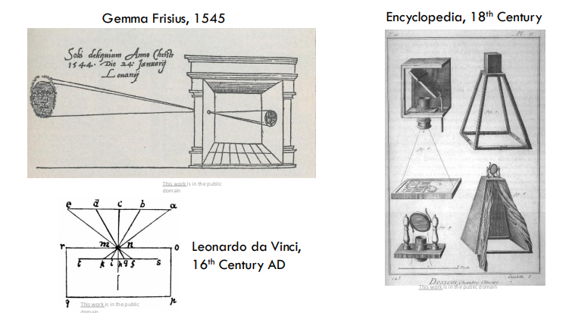
針孔成像

Slide 12
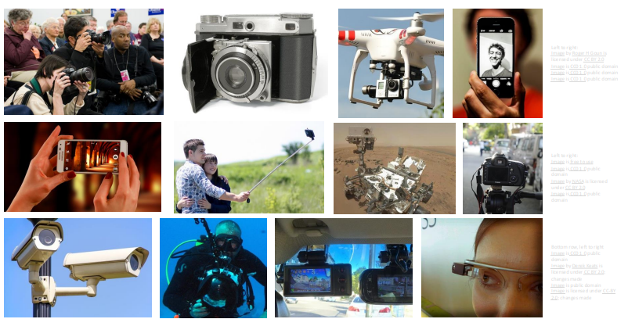
到如今視覺應用已經遍佈各地

Slide 13
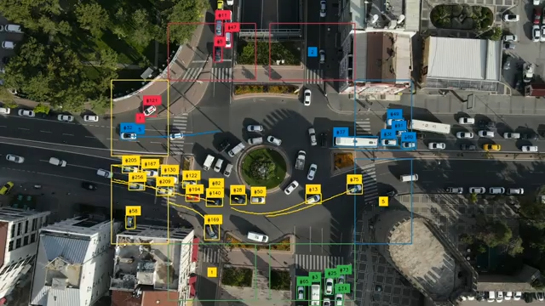
視覺的應用

Slide 14
包括但不限於: 影像分類 (Image Classification) 物件偵測 (Object Detection) 語意分割 (Semantic Segmentation) 全景分割 (Panoptic Segmentation) 關鍵點偵測 (Keypoint Detection / Pose Estimation) 物件追蹤 (Object Tracking) 動作辨識 (Action Recognition) …

Slide 15

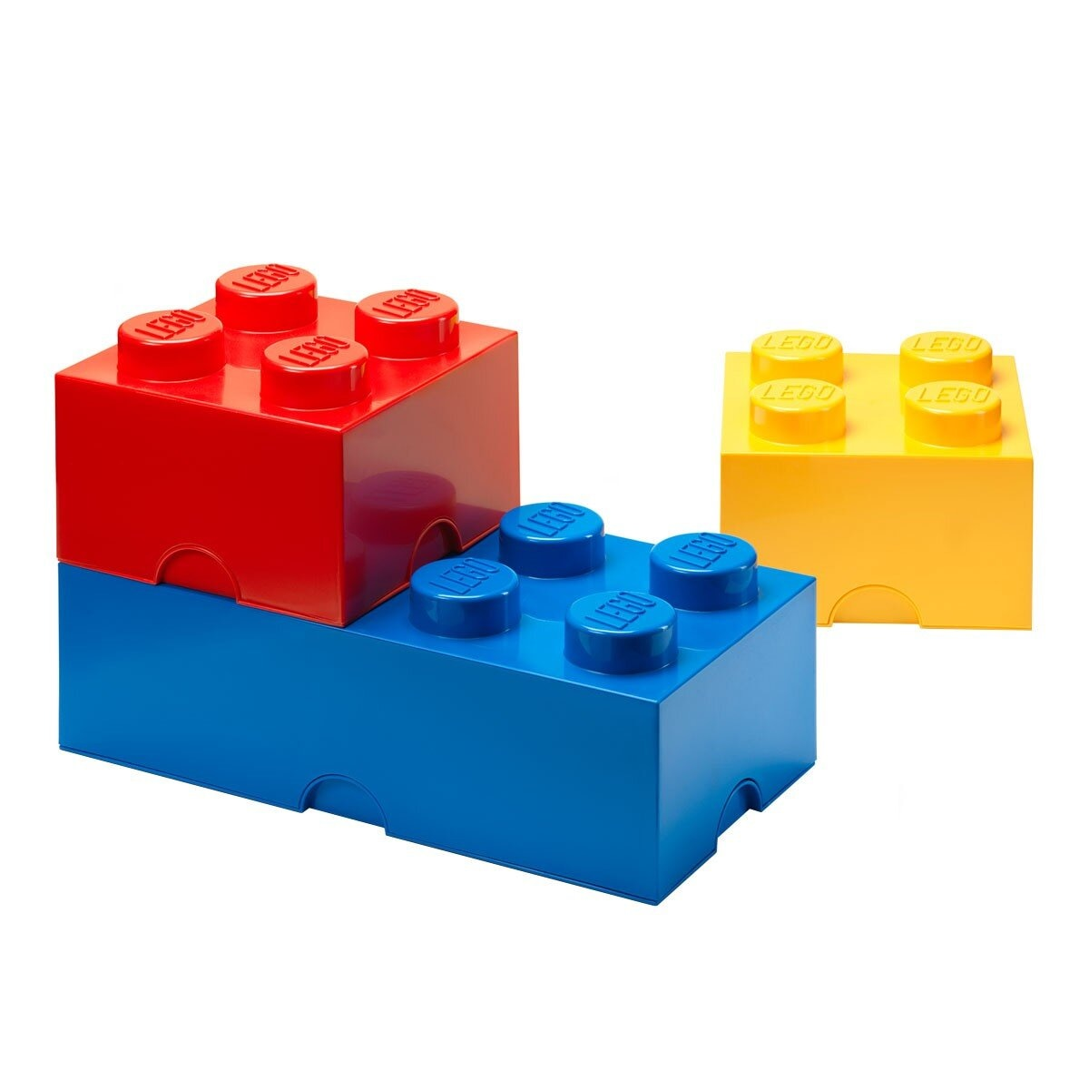
Python是什麼
🔹 簡單好上手的程式語言
🔹 從網頁、AI 到資料分析都能做

Slide 16

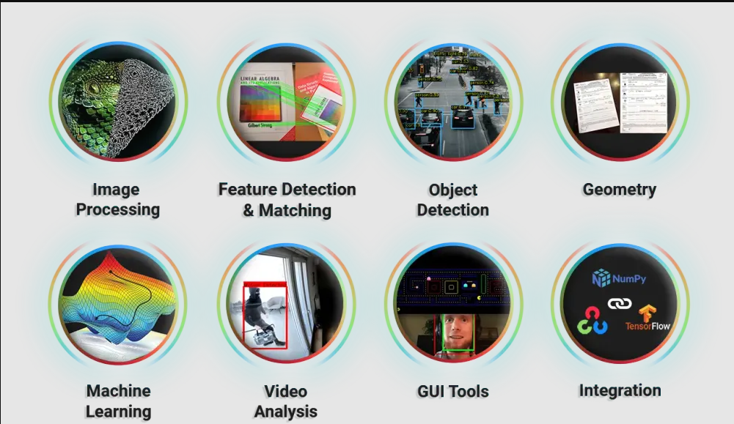
OpenCV是什麼
🔹 會用在臉部偵測、影像處理、追蹤動作
🔹 專門處理影像與電腦視覺的工具箱

Slide 17
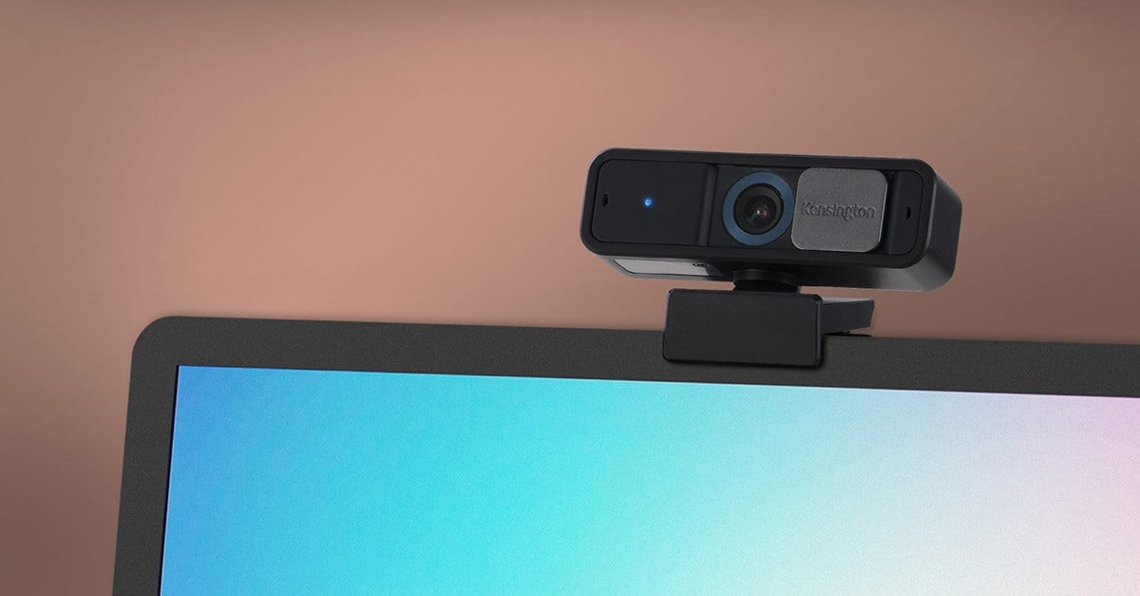
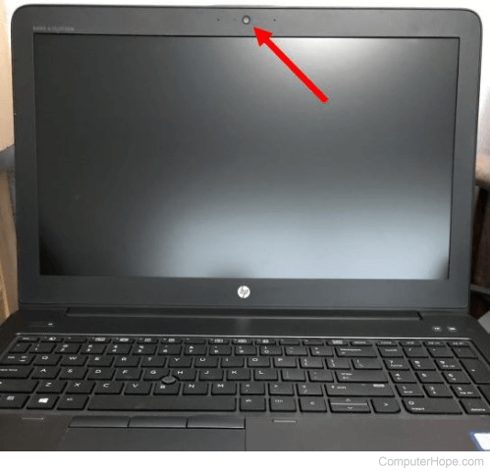
webCAM是什麼
🔹 電腦上的攝影機
🔹 讓電腦「看到」外界，能即時拍照錄影

Slide 18
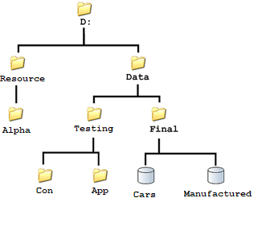
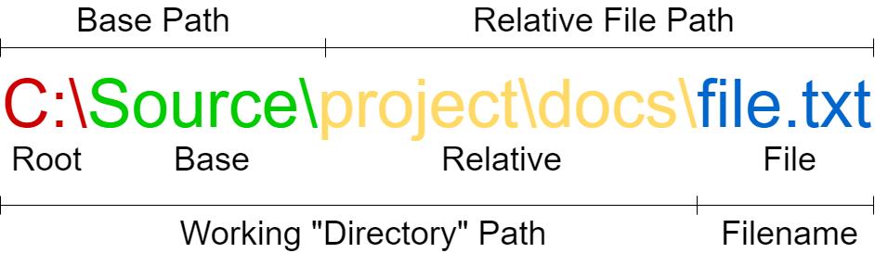
檔案路徑是什麼
🔹 電腦裡找到檔案的「地址」
🔹 例：C:\Users\文件\照片.jpg

Slide 19

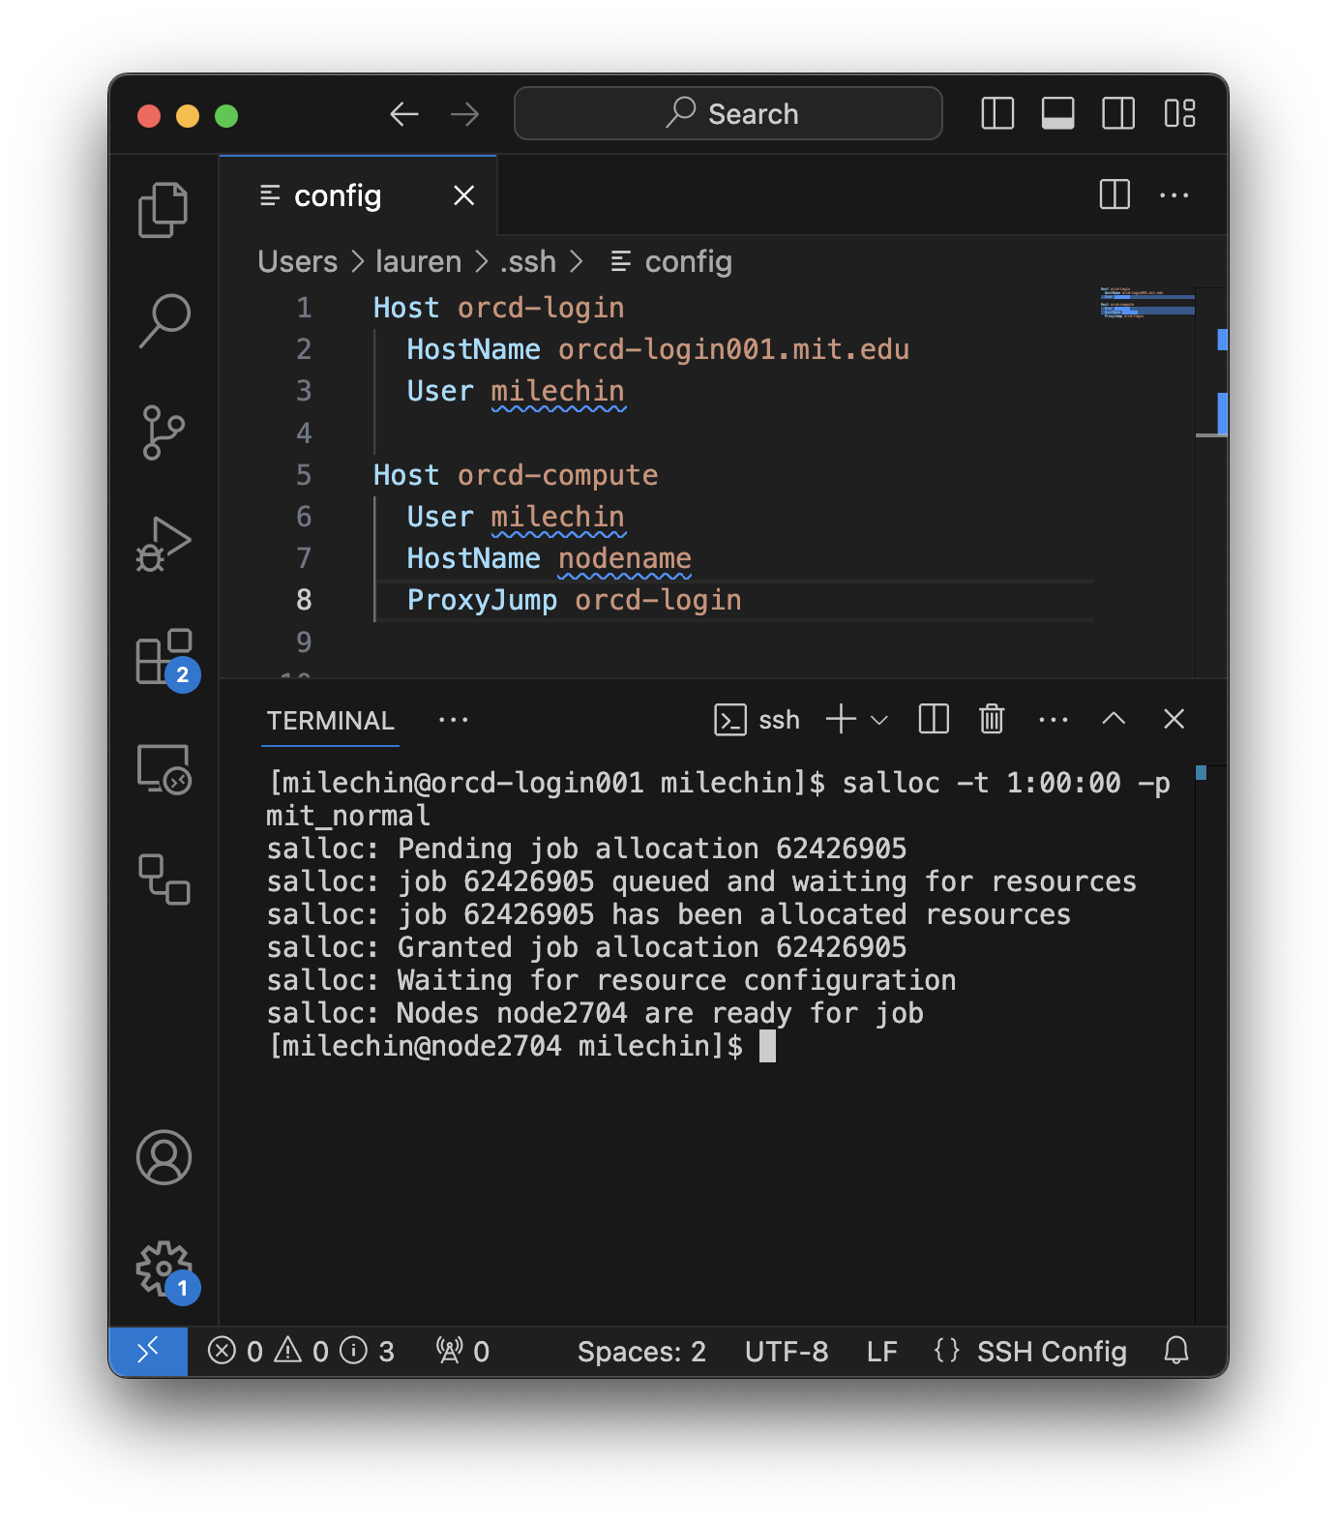
VSCode是什麼
🔹 免費的程式編輯器
🔹 就像「Word for 程式」

Slide 20
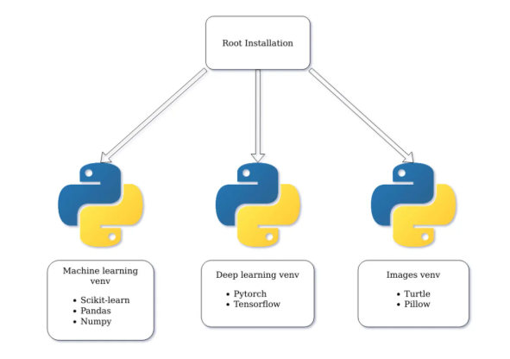
虛擬環境是什麼
🔹 獨立的小空間，安裝不同專案的套件
🔹 像便當盒：每個專案有自己的，不會混在一起

Slide 21

Github 是什麼
🔹 放程式碼的雲端平台
🔹 可以分享、備份、協作開發
🔹 就像程式設計師的「Google Drive + 社群」
本課程的資料:
https://github.com/harry123180/ComputerVisioncourse

Slide 22
Let’s Getting Start Programing

